Slide 1
КУРСОВАЯ РАБОТА По дисциплине: /МДК.01.03 Разработка мобильных приложений Тема: «Разработка мобильного приложения «Сапёр»
Выполнил студент
Группы ИСП-311
Прохоркина Наталья

Slide 2


Slide 3
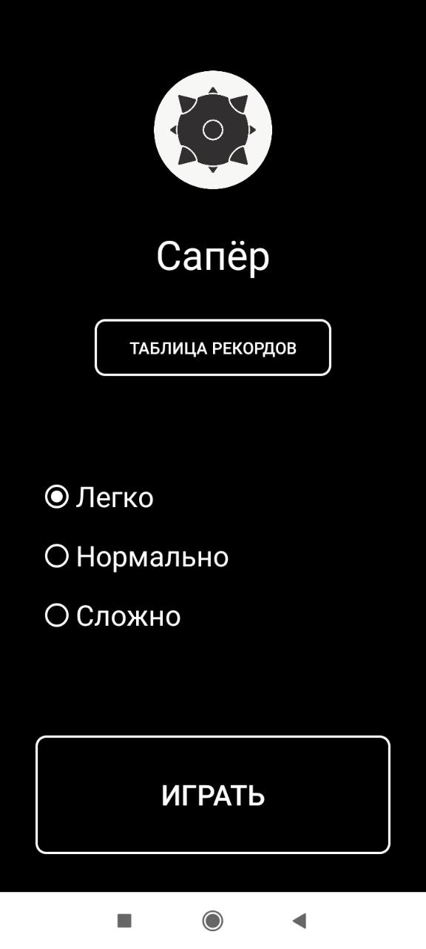
Главное меню

Slide 4
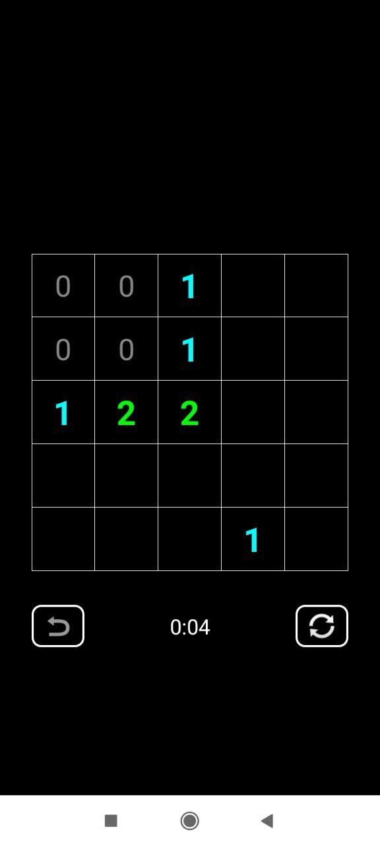
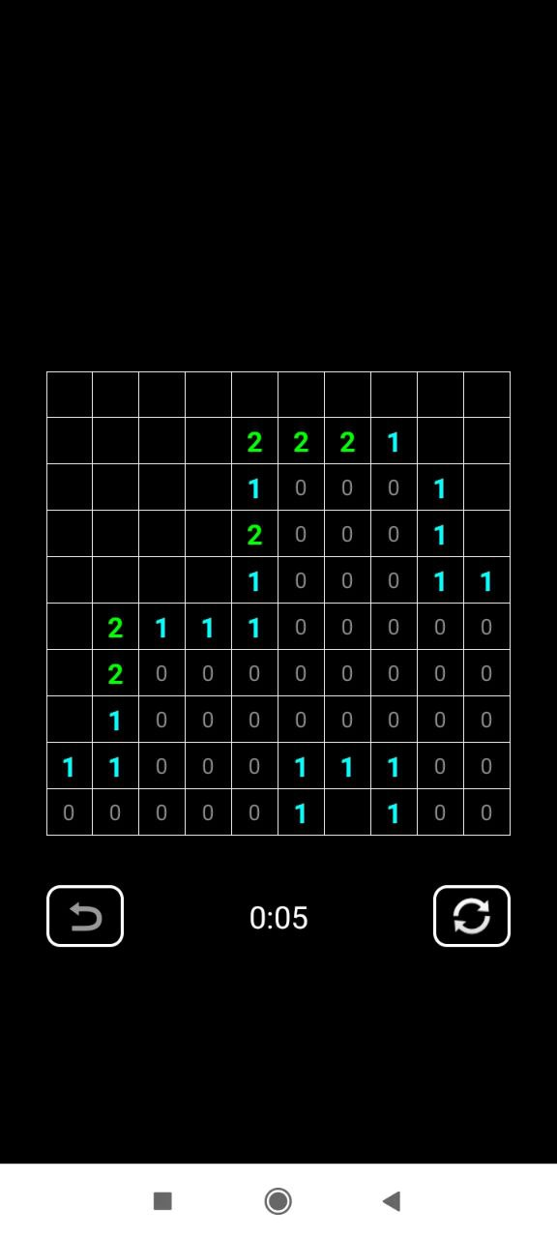
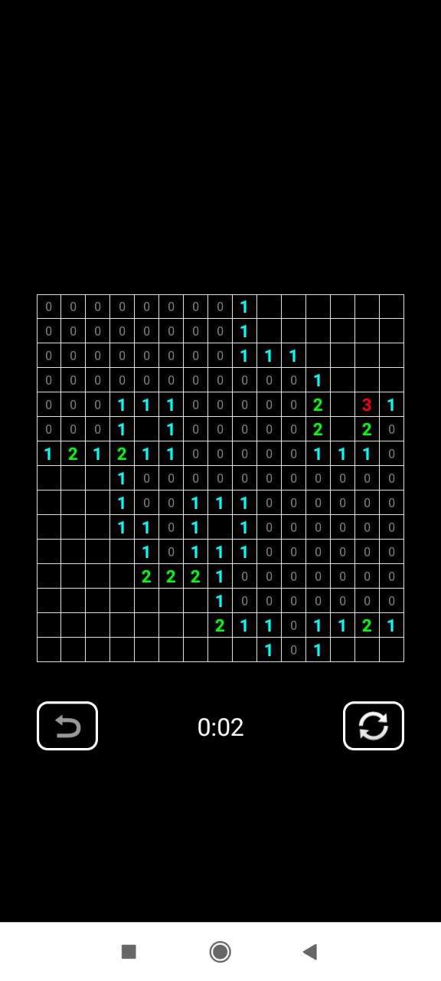
Изменение сложности
Легко
Нормально
Сложно

Slide 5
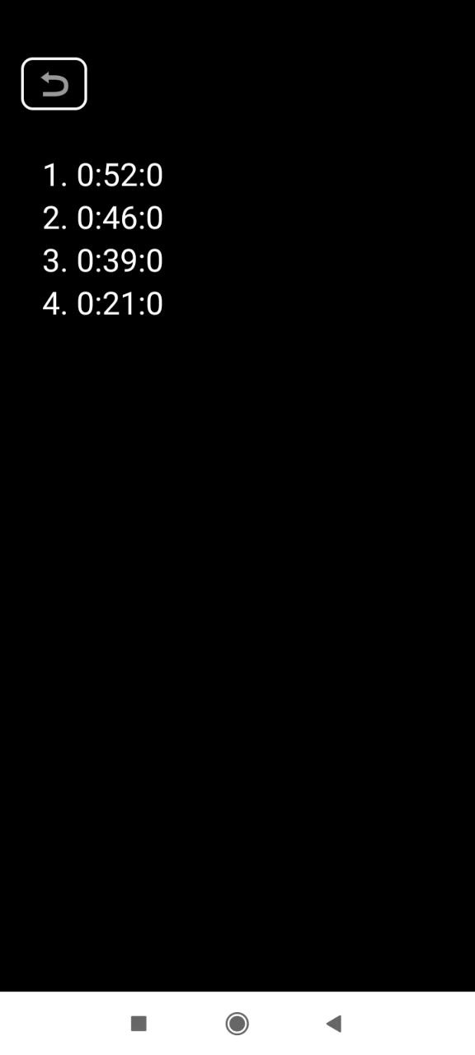
Таблица рекордов

Slide 6
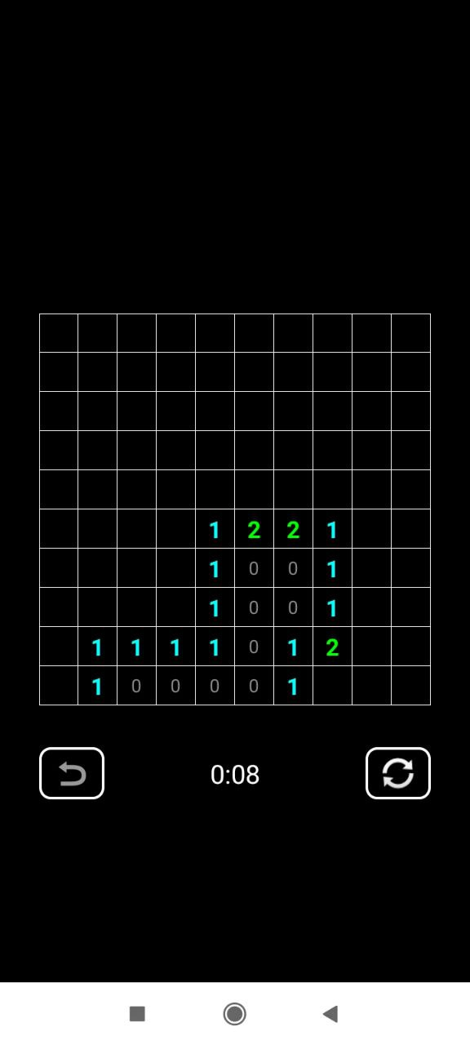
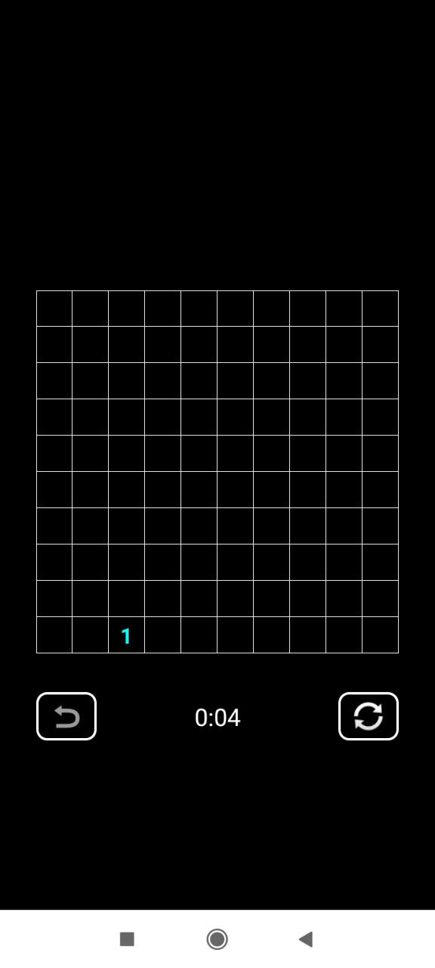
Принцип открытия клеток
Раскрытие нулей
Раскрытие одной ячейки

Slide 7
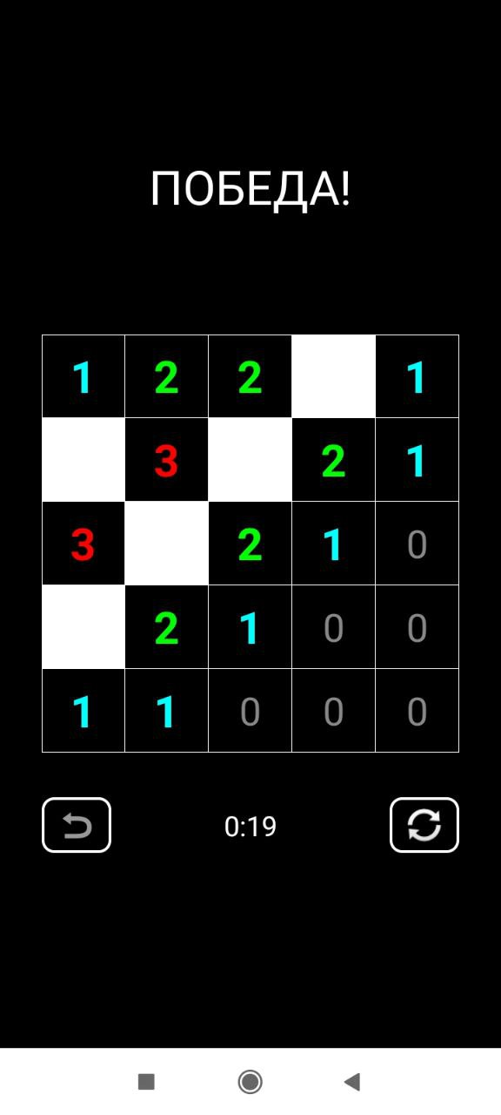
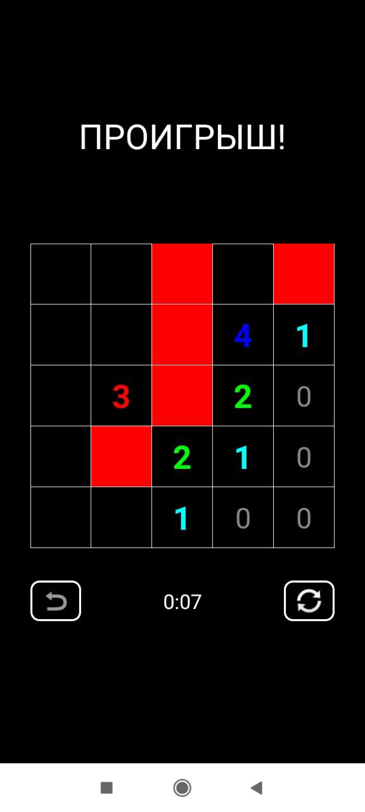
Победа и проигрыш

Slide 8
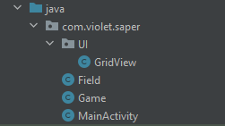
Классы

Slide 9
Спасибо за внимание

